Slide 1
Ⅰコリント1：27～28 ⅠCorinthians 1:27-28
27しかし、神は、知恵ある者を恥じ入らせるために、この世の愚かな者を選び、強い者を恥じ入らせるために、この世の弱い者を選ばれました。
27 But God chose what is foolish in the world to shame the wise; God chose what is weak in the world to shame the strong;

Slide 2
Ⅰコリント1：27～28 ⅠCorinthians 1:27-28
28有るものを無いものとするために、この世の取るに足りない者や見下されている者、すなわち無に等しい者を神は選ばれたのです。
28 God chose what is low and despised in the world, even things that are not, to bring to nothing things that are,

Slide 3
マタイ28:16～20 Mattew 28:16-20
16さて、１１人の弟子たちはガリラヤに行き、イエスが指示された山に登った。
16 Now the eleven disciples went to Galilee, to the mountain to which Jesus had directed them.

Slide 4
マタイ28:16～20 Mattew 28:16-20
17そして、イエスに会って礼拝した。
ただし、疑う者たちもいた。
17 And when they saw him they worshiped him, but some doubted.

Slide 5
マタイ28:16～20 Mattew 28:16-20
18イエスは近づいて来て、彼らにこう言われた。「わたしには天においても地においても、すべての権威が与えられています。
18 And Jesus came and said to them, “All authority in heaven and on earth has been given to me.

Slide 6
マタイ28:16～20 Mattew 28:16-20
19ですから、あなたがたは行って、あらゆる国の人々を弟子としなさい。父、子、聖霊の名において彼らにバプテスマを授け、
19 Go therefore and make disciples of all nations, baptizing them in[a] the name of the Father and of the Son and of the Holy Spirit,

Slide 7
マタイ28:16～20 Mattew 28:16-20
20わたしがあなたがたに命じておいた、すべてのことを守るように教えなさい。見よ。わたしは世の終わりまで、いつもあなたがたとともにいます。
20 teaching them to observe all that I have commanded you. And behold, I am with you always, to the end of the age.”

Slide 8
Ⅰテモテ2:4 1 Timothy 2:4
2：4
神は、すべての人が救われて、真理を知るようになることを望んでおられます。
2:4
who desires all people to be saved and to come to the knowledge of the truth.

Slide 9
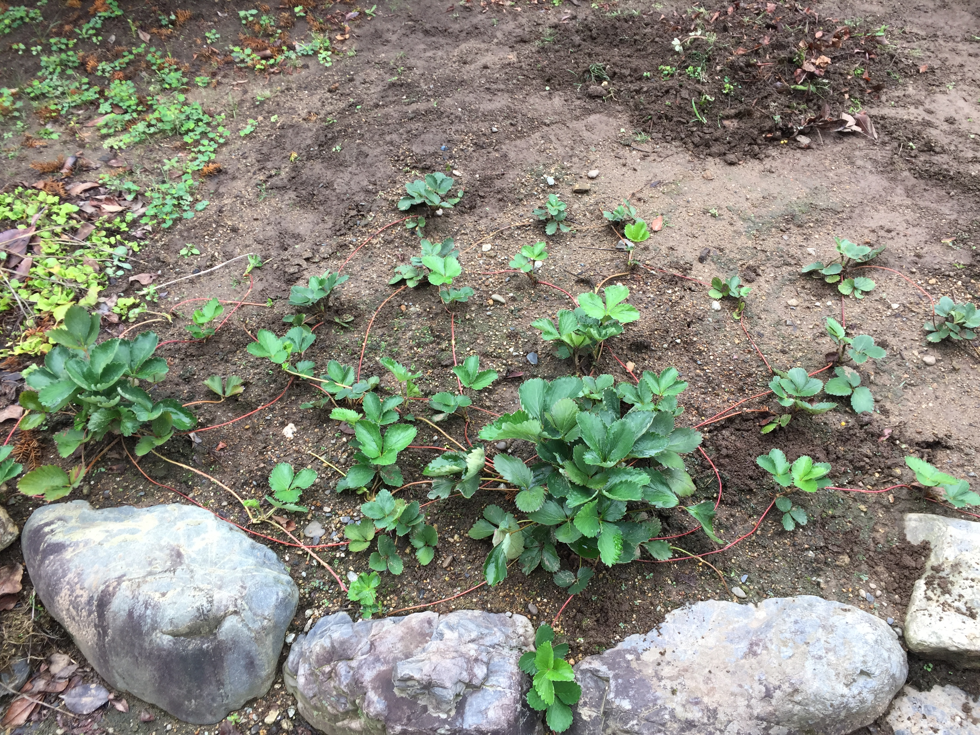

Slide 10
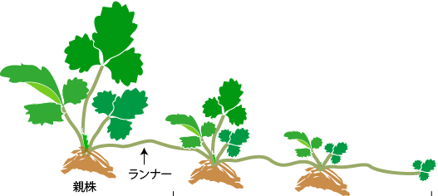
ランナー

Slide 11
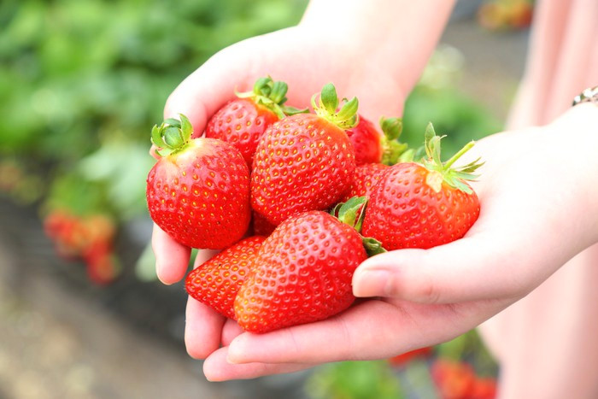

Slide 12
マタイ28:16～20 Mattew 28:16-20
20わたしがあなたがたに命じておいた、すべてのことを守るように教えなさい。見よ。わたしは世の終わりまで、いつもあなたがたとともにいます。
20 teaching them to observe all that I have commanded you. And behold, I am with you always, to the end of the age.”

Slide 13
 | 1年目 | ２年目 | 3年目 | 4年目 | 5年目 | 6年目 | 7年目 | 8年目
牧師のみ | １
みんなで | １
２
３
４
５
６
７
８
２
４
８
１６
３２
６４
１２８

Slide 15
Ⅰコリント1：27～28 ⅠCorinthians 1:27-28
27しかし、神は、知恵ある者を恥じ入らせるために、この世の愚かな者を選び、強い者を恥じ入らせるために、この世の弱い者を選ばれました。
27 But God chose what is foolish in the world to shame the wise; God chose what is weak in the world to shame the strong;

Slide 16
Ⅰコリント1：27～28 ⅠCorinthians 1:27-28
28有るものを無いものとするために、この世の取るに足りない者や見下されている者、すなわち無に等しい者を神は選ばれたのです。
28 God chose what is low and despised in the world, even things that are not, to bring to nothing things that are,

